Slide 1


WoG
1
Геймификация
В действии

Slide 2

World of Game Работаем играя.
Вы можете получать бонусы
просто выполняя свою
работу хорошо.

Slide 3
Цели WoG
Поощрение социально-правильное поведение
в совместной гео-распределённой команде.
Получить быстрый механизм обратной связи
бонусы/манусы.
Собрать мнение о проф.навыках себя и друг-друга.
Оценить качество командной работы,
работы тим-лидера.
Вовлечь новых сотрудников
в плодотворную работу максимально быстро.

Slide 4
Механика игры
Срок - не ограничен.
Корректировки игрового баланса, а также нововведения вводятся ежемесячно или чаще и являются нормой.
Каждый игрок получает профиль с разными характеристиками.
Некоторые характеристики являются неотъемлемыми частями профиля (бейджи, статус, рейтинги), часть может быть на что-то обменена (ресурсы). Определённый вид ресурса может быть обменен на определённые бонусы как игровые, так и реальные (как материальные, так и нет).

Slide 5
Чем не является WoG?
ToDo
Аналогом Jira, SM, PPM и т.п.
Игрой
Соцсетью
Корп.порталом
Далее будет встречаться
игровая терминология.
Но! WoG – это не игра.
А наша жизнь – игра ☺

Slide 6
Что такое WoG?
WoG – это учёт
Квест – это расчёт
Валюта – это вознаграждение

Slide 7
Что можно уже сейчас?
Медали, кубки, статуэтки, грамоты
Присылайте в почту картинку 300*300
Описание
Шаблон поздравительного сообщения (не обязательно)
Список тех, кого наградить (желательно email)
Gold, XP
Настраивайте скрипт, что будет считать.
Присылайте в почту название скрипта (квеста). Например «Jira от Хонина»
Кому доступен, назначается автоматом или выбирается игроком.
Возможные действия скрипта за которые что-то назначается. Например: Баги за день – Ок.
Шаблоны сообщений (если нужно)
Рекомендуемые вознаграждения за каждое действие.
Бонус: из SM есть куб у отчётности.
Бонус: Из КХД можно выгрузить cvs по sftp на сервер WoG.
Бонус: загрузчик в WoG первого такого файла напишу лично.
Прочие валюты
Картинка + описание
Вознаграждения, что можно купить за вашу валюту.
Квесты для получения вашей валюты.
Прочие рейтинги
Картинка + описание
Квесты
Вес для общего рейтинга
Титулы и бейджи
Тоже что и медали, последнее может быть временным.
Достижения
Описание достижения
Картинка
Квест, что его считает
Условия доступности

Slide 8
Что скоро будет?
Навыки
Сотрудник выбирает из дерева
Далее можно подтверждать (как из внешней системы – тестами), так и голосовалкой (обсуждаемо)
По ним можно искать сотрудника.
У навыка есть оценки и опыт. Опыт можно получить из какого-либо квеста.
Карма
Рейтинг отношений.
У каждого есть 5 + и – на месяц.
Магазин
Конвертация валют.
Игровые и не игровые бонусы
Прошу помочь сформировать список
Материальные и нет вознаграждения
Красивая страница рейтингов
Красивый интерфейс
Дерево квестов
Ограничение доступа к квестам и валютам по роли
HP
Есть максимум.
Максимум можно увеличить в результате квестов.
Ежедневно +1
Можно докупить в магазине.
Вычитается из квестов за косяки.
Life
3 шт на старте.
Вычитается из квестов или руками за очень большие косяки.
Mana
Есть максимум.
Максимум можно увеличить в результате квестов.
Ежедневно +1
Можно докупить в магазине.
Позволяет дать приоритет задаче.
Хотелось бы вовлечь КД ☺
Объединение в команды и рейд
Команда тоже может получать бонусы, как игрок
Команда может объявить поход за суперпризом

Slide 9
Что будет, но не скоро
Шмот
Что-то влияющее на возможности игрока в игре (больше маны или её максимума, hp, аналог life)
Квесты-тесты
Пока только скрипт считающий во вне.
Админка для заведения квестов
Пока только в таблички.
Rest & angular
Да, так будет, наверное.
А этого не будет:
Игровые скилы
Потому что пока не понятно как их положить на реальность. Возможно выкристализуются из бейджей
Моновалютности
Потому что мы хотим чтоб все были хорошими и пушистыми одновременно.

Slide 10
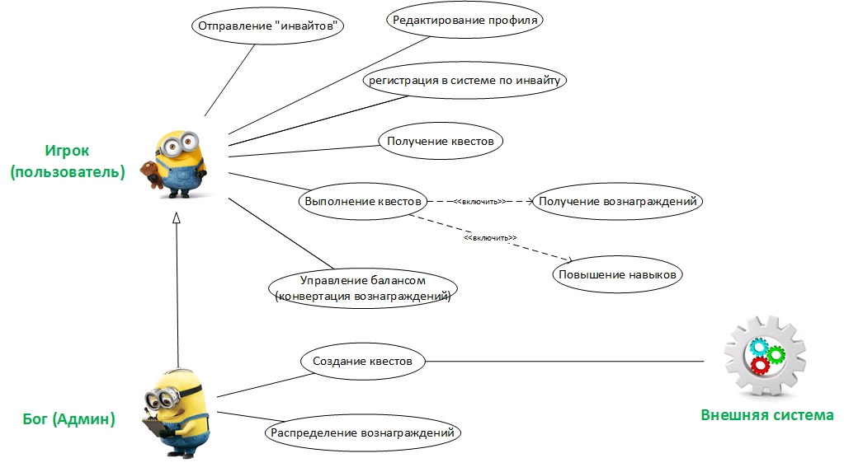
Сценарии игры
Рейтинги
Выполнение квестов проходит в реальном мире

Slide 11
Конец?
2
Нет, далее немного слайдов с Хакатона 2016 про WoG

Slide 12
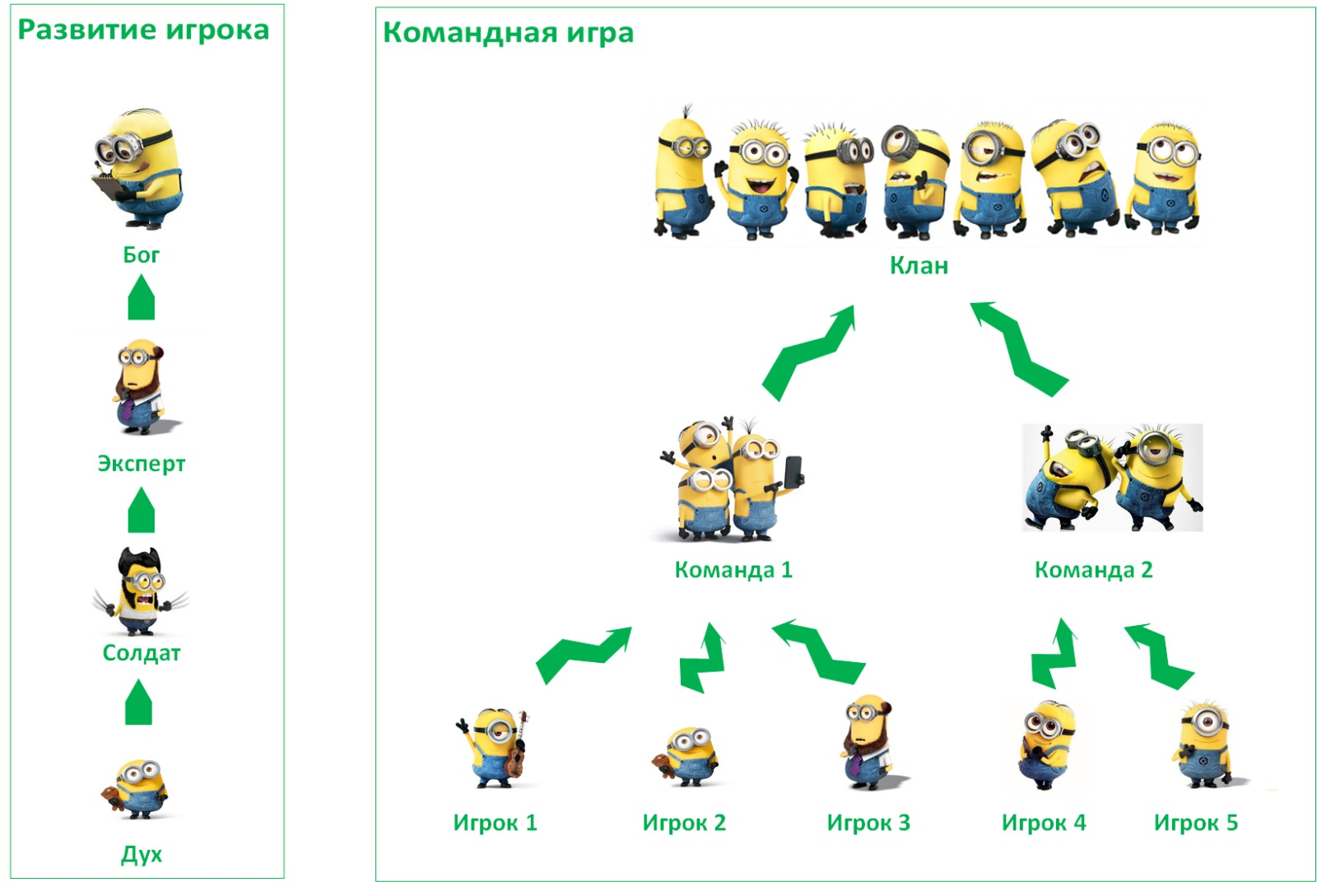
Развитие игрока

Slide 13
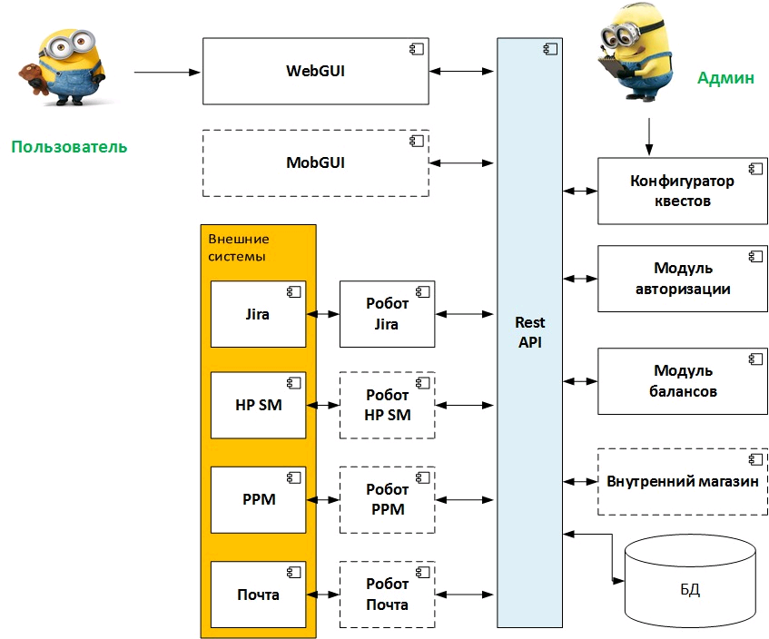


Архитектура решения

Slide 14
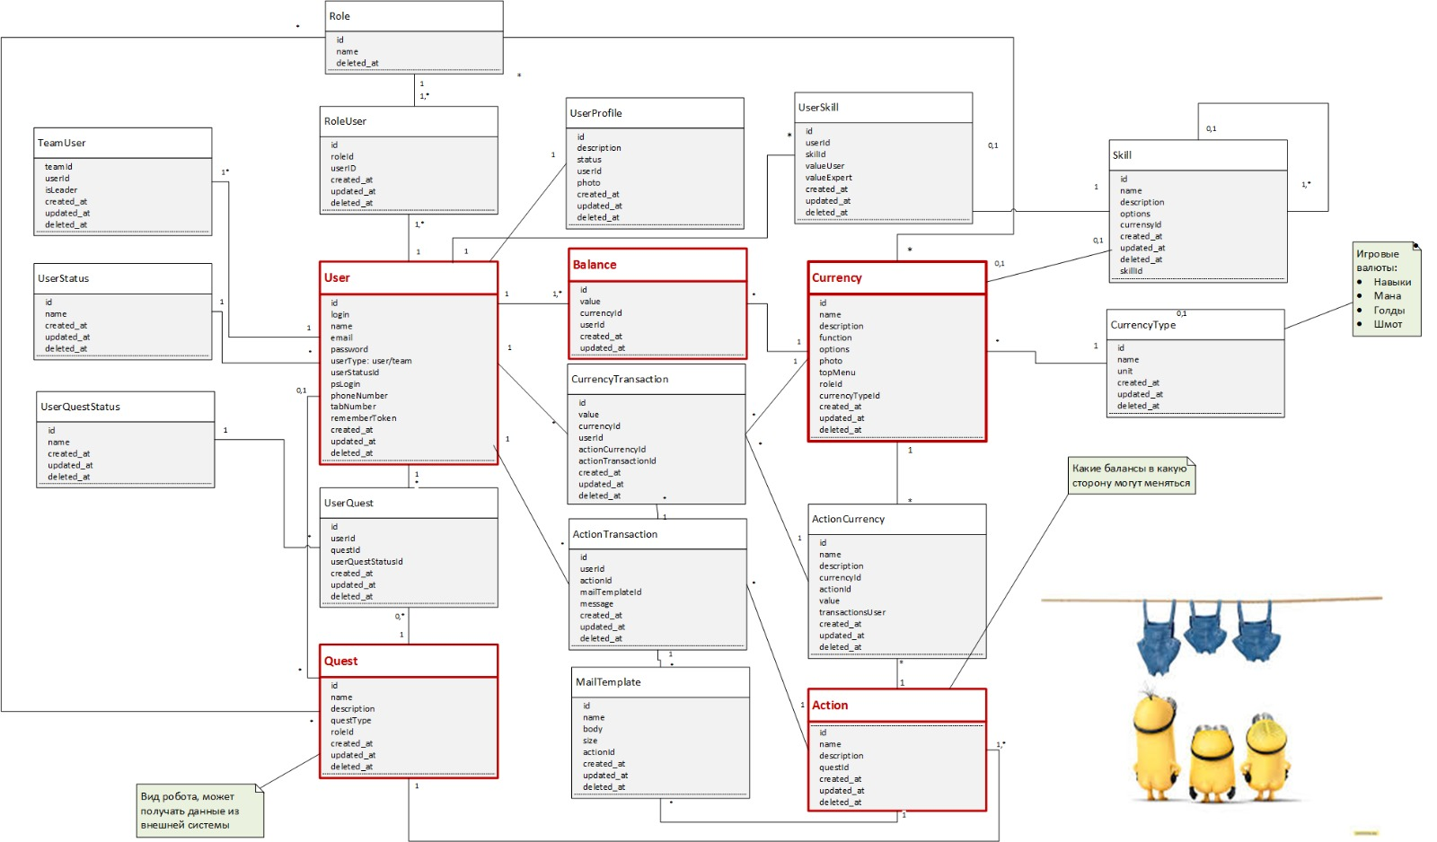
Схема БД

Slide 15
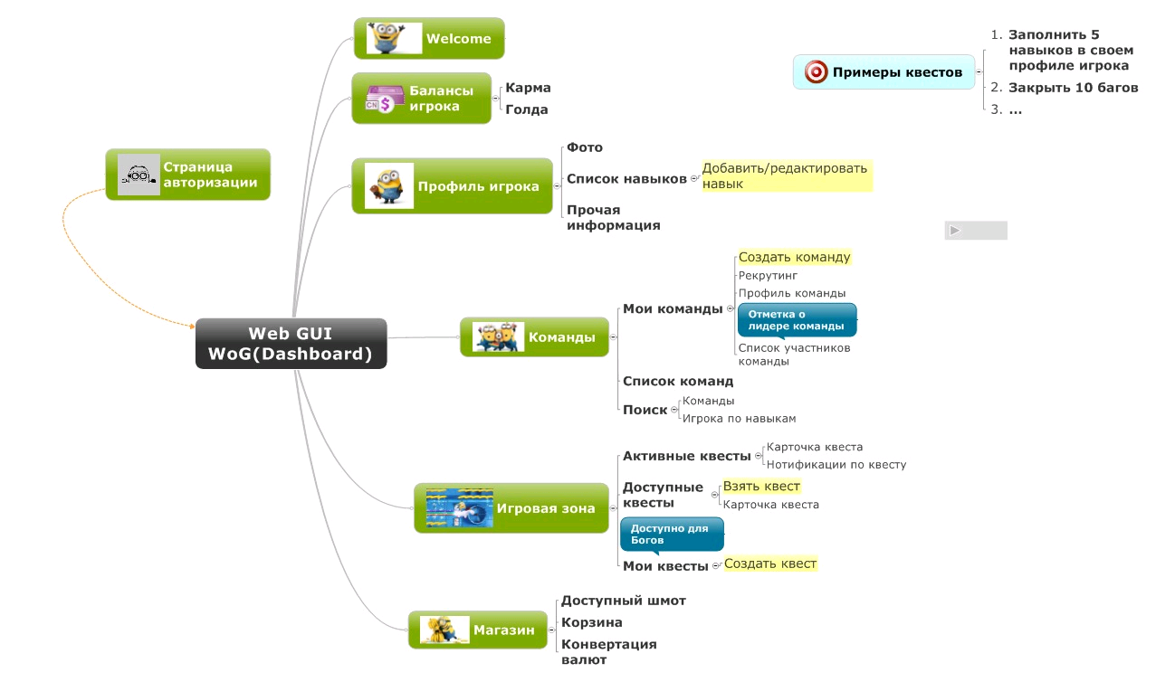
Формы WebGUI
Ежедневно до обеда

Slide 16
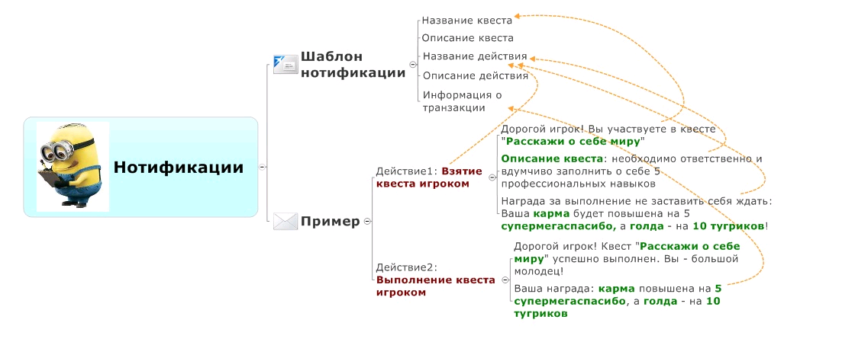
Шаблоны и примеры нотификаций

Slide 17
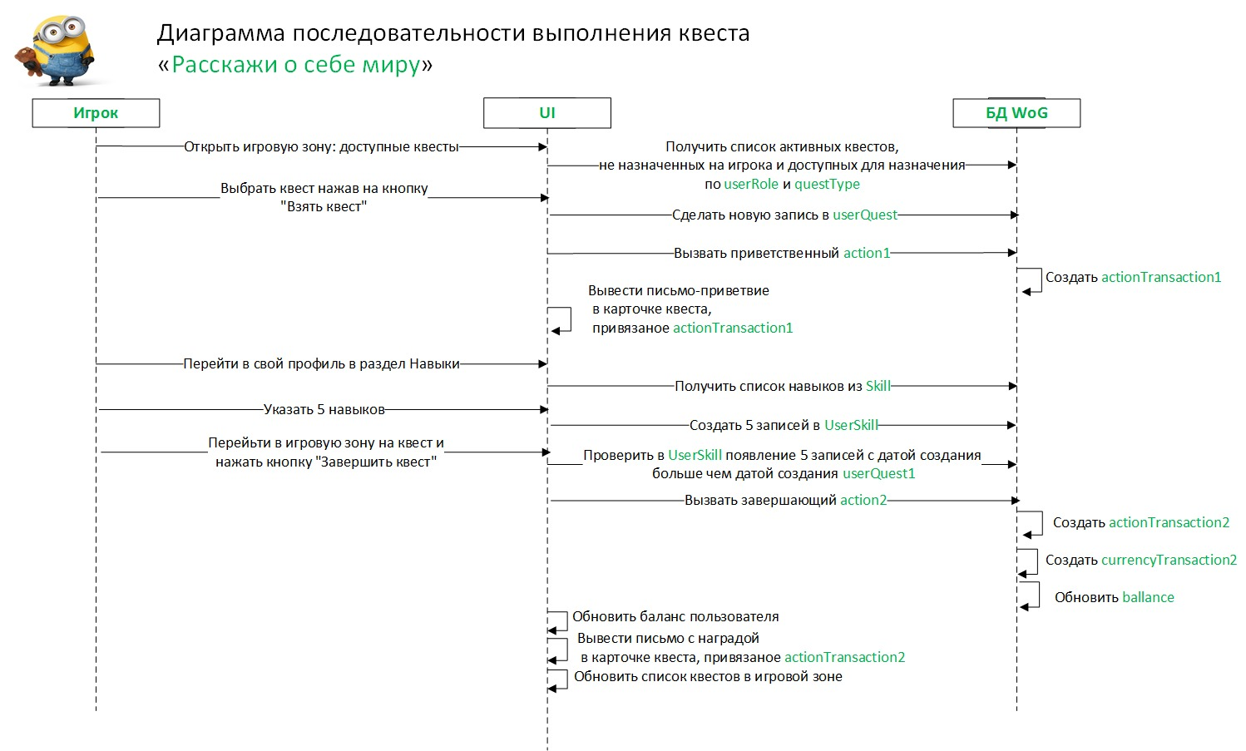
Прохождение квеста

Slide 18
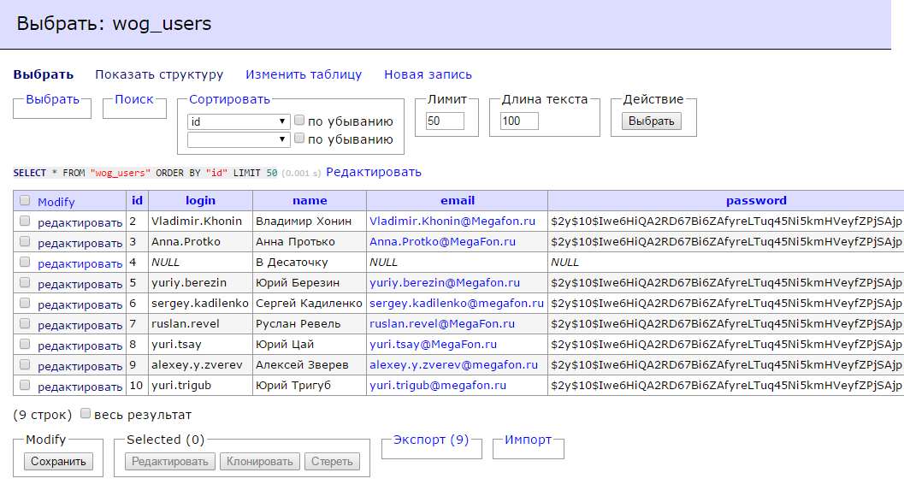
Таблица пользователей

Slide 19
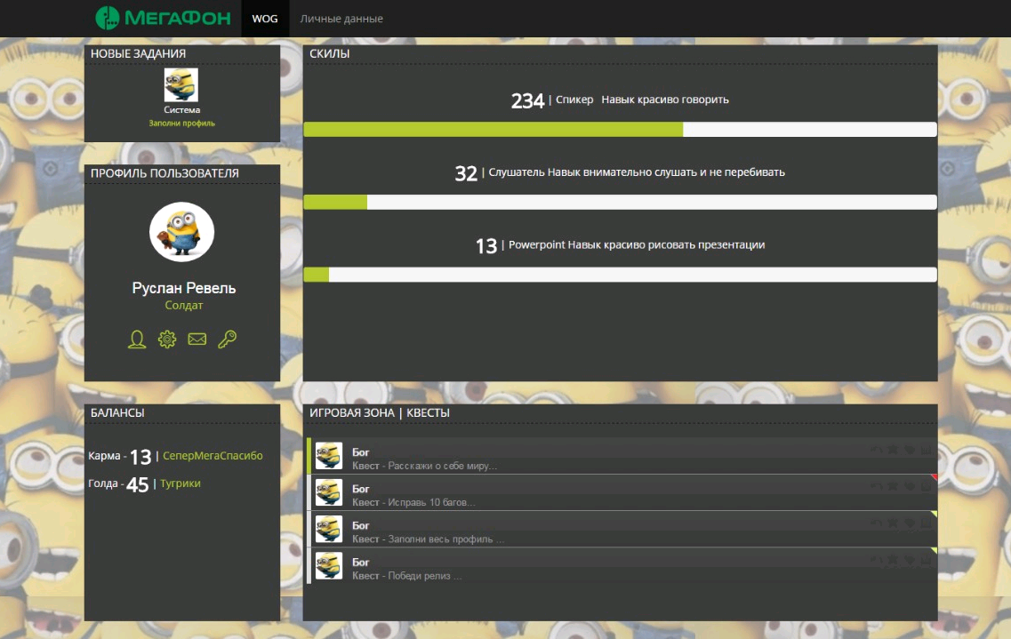
Пример интерфейса

Slide 20
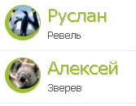
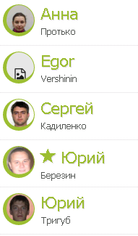
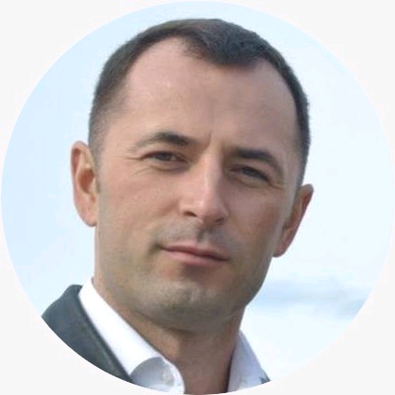
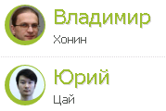
Над проектом работали

Slide 21

А может тебя уже сосчитали?
http://url-wog-app01/
Login: Адрес корпоративной эл.почты
Pass: доменный

